Slide 1
Praktiskt material – nya regler för dygnsvila och arbetsförläggning
Ändringar i kollektivavtalet Allmänna bestämmelser § 13

Slide 2
Innehåll
Varför förändras reglerna?
Lokal avvikelse
Arbetstidens förläggning
Dygnsbryt
Schemabryt
Avvikelse
Oförutsedd händelse
Bilaga: Jour & beredskap

Slide 3
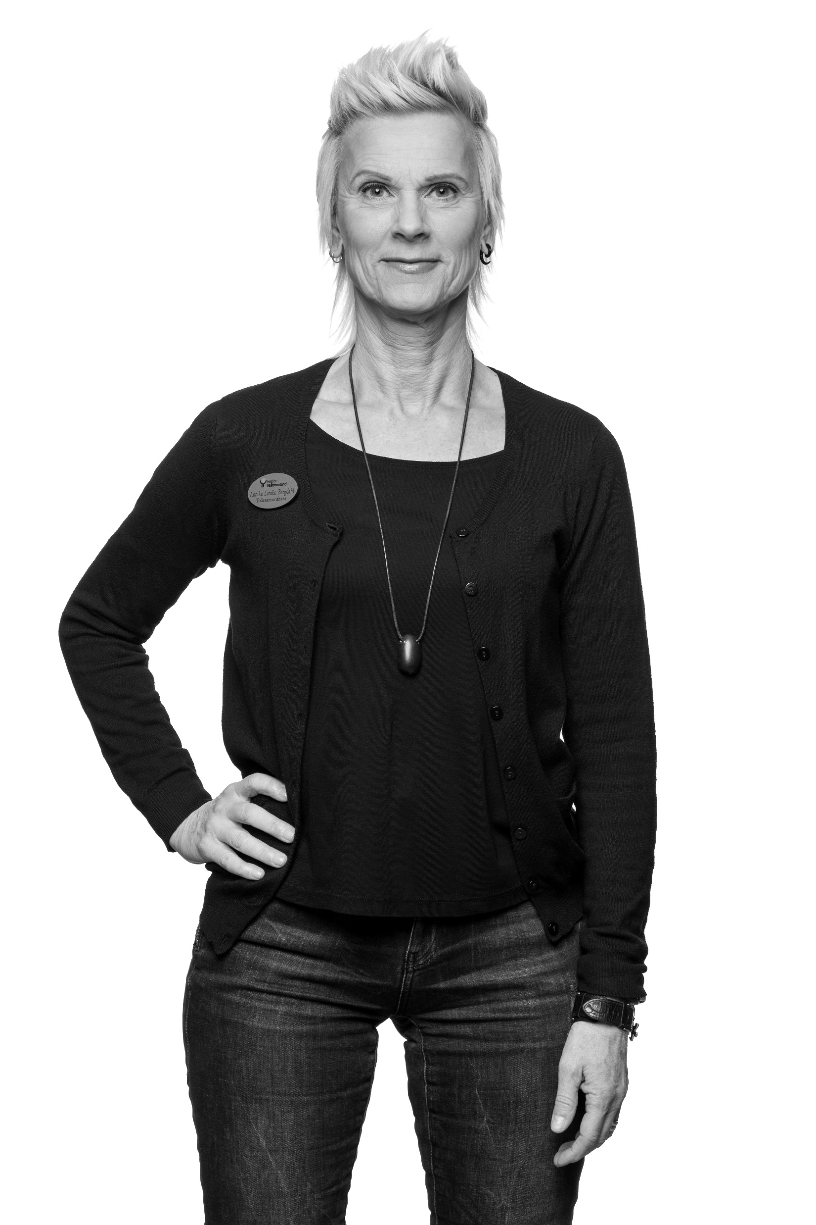
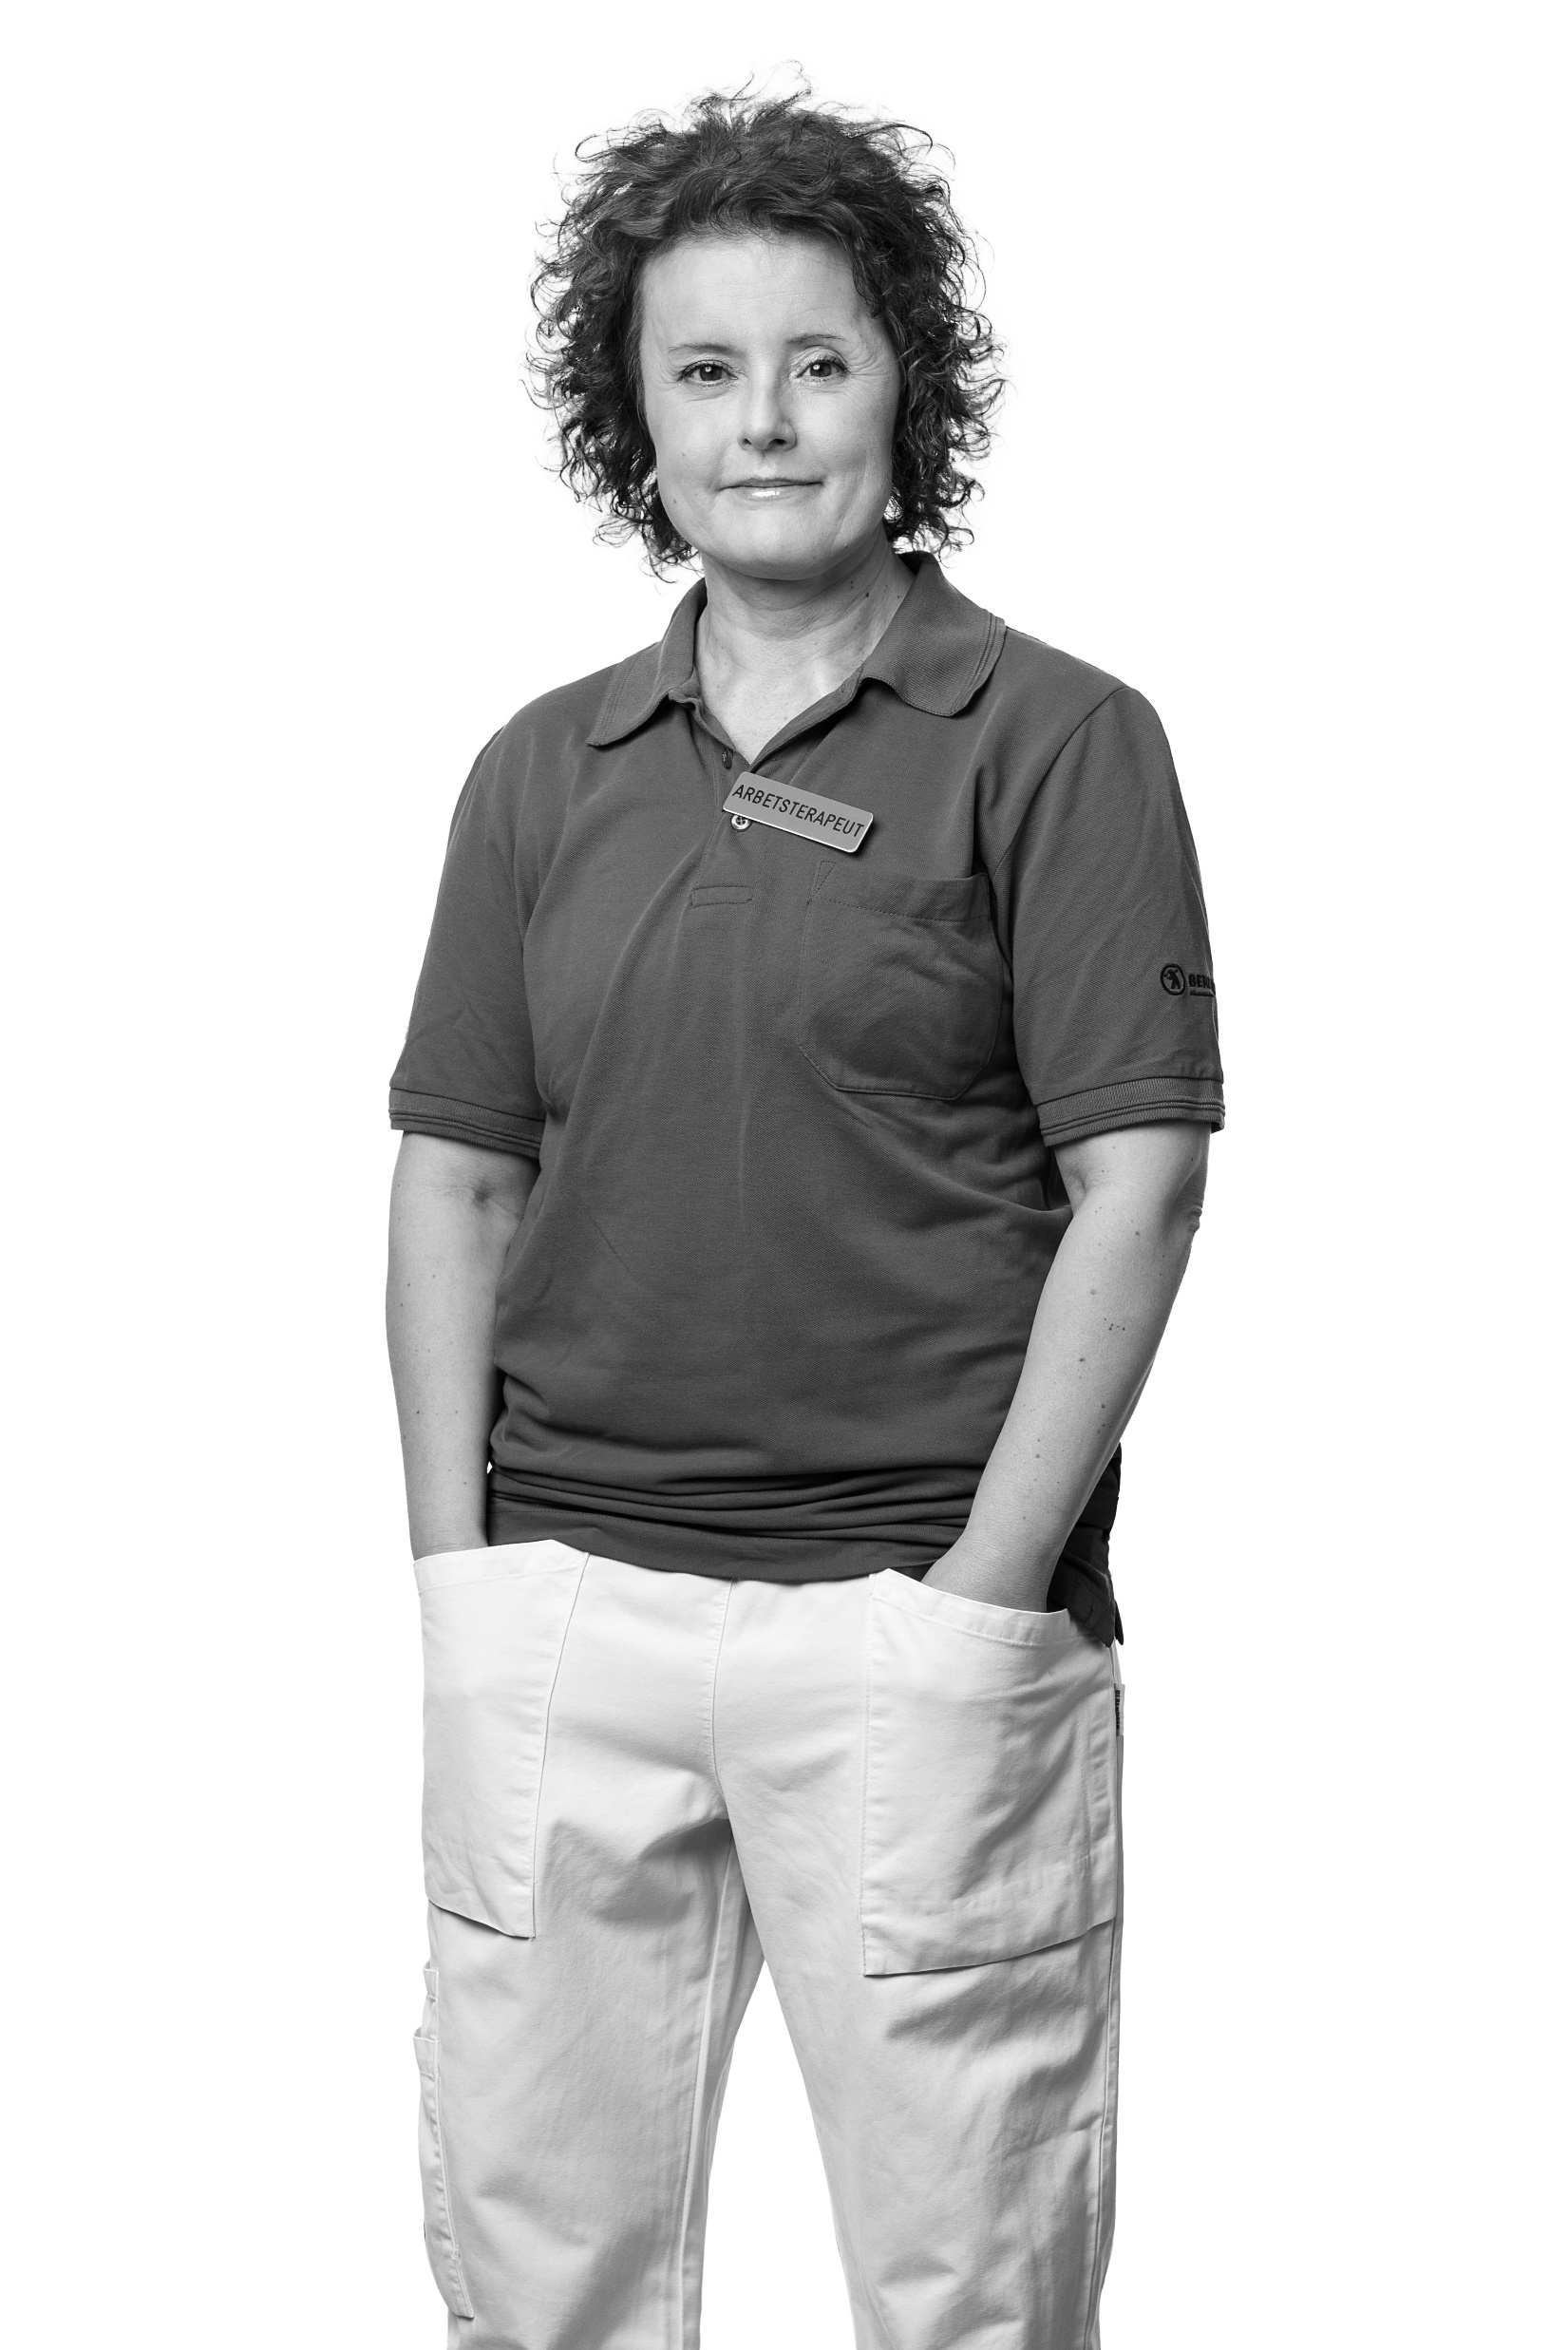
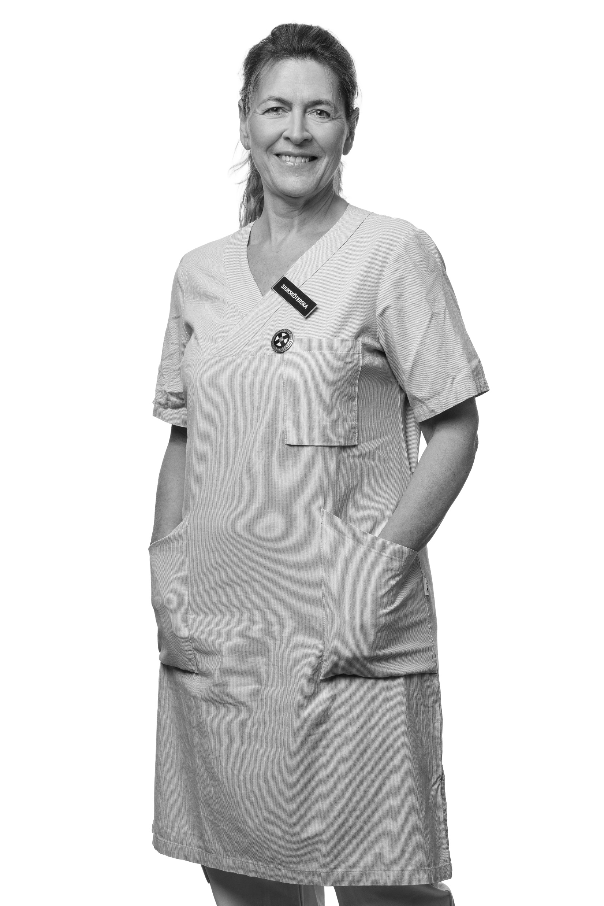
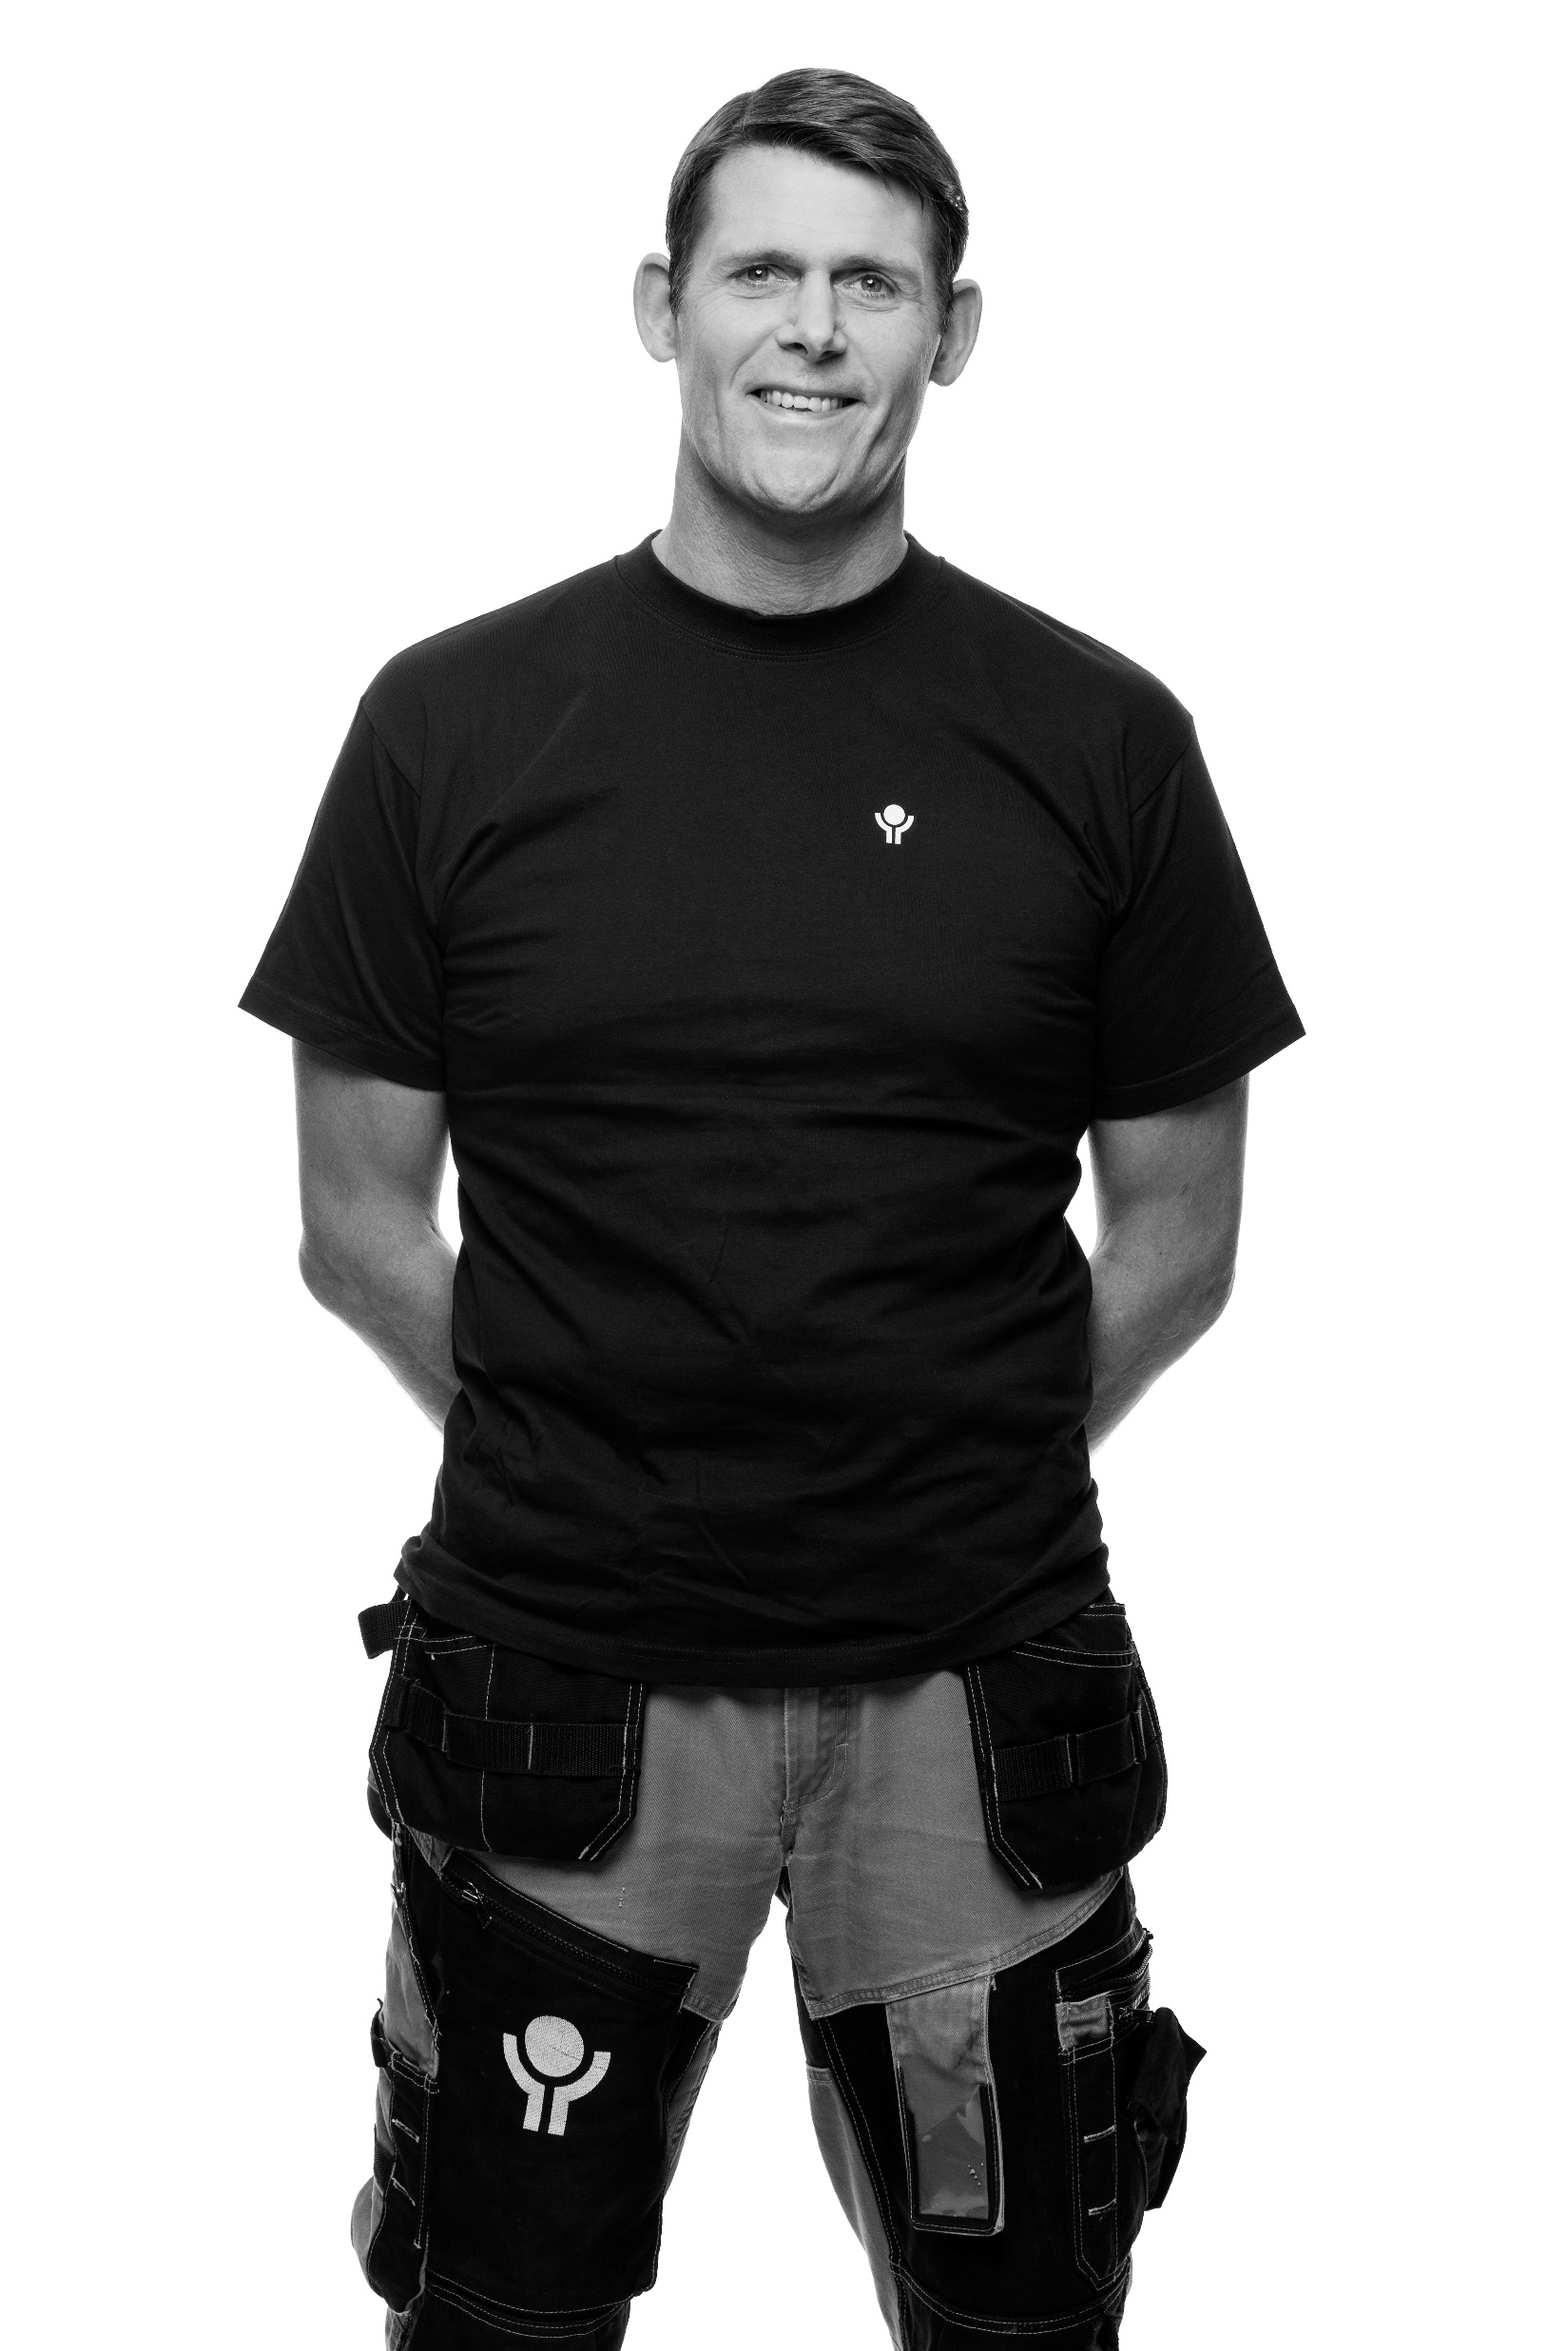
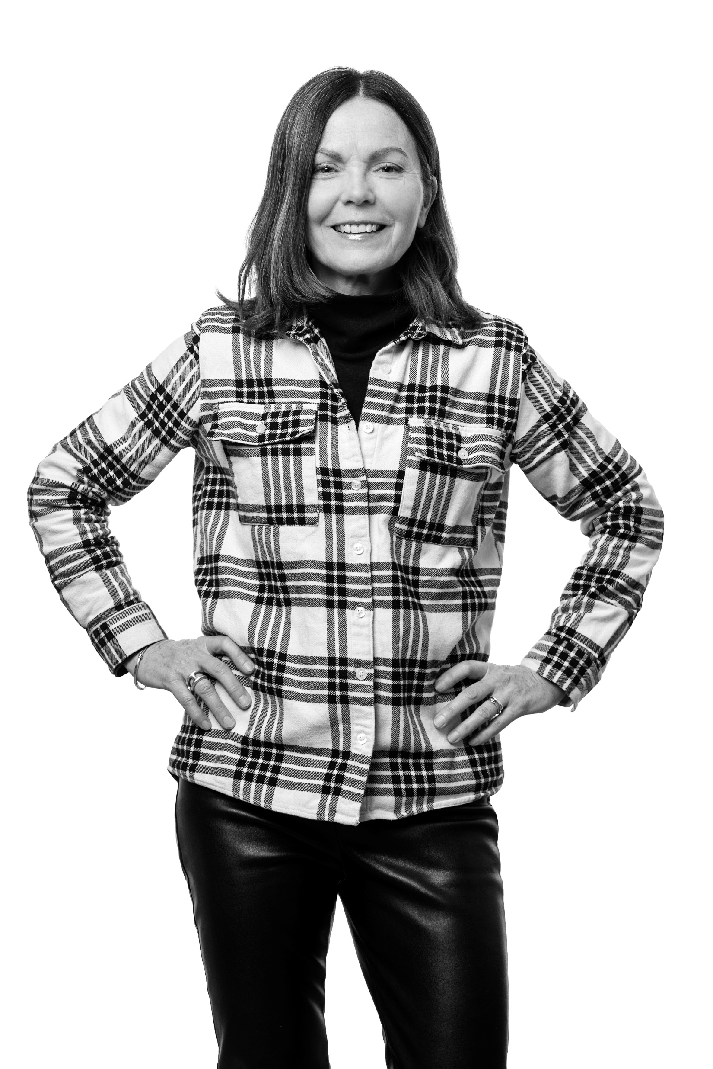
Ändringar gällande arbetstid, dygnsvila
Gäller från och med 2023-10-01 för samtliga yrkesgrupper*
*förhandlingar pågår ännu kring bestämmelser för läkare.

Slide 4
Varför förändras reglerna?
Syfte: ett långt och hållbart arbetsliv
Syftet är att, utifrån gällande skyddslagstiftning, ge medarbetare bättre möjligheter till ett långt och hållbart arbetsliv.
Forskning visar att arbetstidens förläggning och möjligheten till vila har påverkan på medarbetares hälsa samt risker i arbetsmiljö och patientsäkerhet. Mer information finns bland annat i denna forskningrapport: Stressforskningsrapport_322.pdf (skr.se)
Bakgrund
Bakgrunden till att förändringen genomförs nu är att EU-kommissionen har ifrågasatt om nuvarande kollektivavtal följer kommissionens arbetstidsdirektiv. Förändringarna gäller alla kommuner och regioner i Sverige.

Slide 5
Lokal avvikelse
Möjligheten att teckna lokalt kollektivavtal eller göra överenskommelser med medarbetaren om avvikelser från regler om dygnsvila upphör. Detta för att det inte ska vara möjligt att kringgå det skyddsperspektiv som regler om dygnsvila utgör.
Det innebär också att i den mån lokala kollektivavtal finns med sådana avvikelser, behöver de sägas upp eller ses över så att de överensstämmer med arbetstidslagen och AB.

Slide 6
Arbetstidens förläggning
Huvudregeln är att arbete och dygnsvila ska förläggas alternerande, det vill säga omväxlande under varje period om 24 timmar. Det innebär att ett arbetspass i normalfallet ska följas av minst 11 timmars dygnsvila.
Vila, arbete, arbete, vila – NEJ, inte möjligt!
Arbete, minst 11 timmars dygnsvila, arbete, minst 11 timmars dygnsvila – JA!
Observera att dygnsvila och veckovila inte kan inträffa samtidigt i schemat.

Slide 7
Arbetstidens förläggning
Av schemat ska följande framgå:
ordinarie arbetstid samt eventuell jour och beredskap
viloperiod
tidpunkt för när dygnsberäkning inleds (24-timmarsperiod) = dygnsbryt
Vid tillämpning av ISP måste chef kontrollera att de nya reglerna om dygnsvila uppfylls. Om medarbetaren önskemål strider mot bestämmelserna är önskemålet inte möjligt att tillgodose.

Slide 8
Arbetstidens förläggning - Dygnsbryt
För varje medarbetare ska en 24-timmarsperiod fastställas vid varje ny beräkningsperiod.
24-timmarsperioden kan vid behov bytas vid varje ny beräkningsperiod.
Ett rekommenderat dygnsbryt är mellan 19:00-20:00, men kan anpassas utifrån behov i verksamheten. (Dock ska dygnsbrytet inte flyttas under schemaperioden)
Schemaperiod och beräkningsperiod behöver inte vara detsamma men inom regionen sammanfaller de ofta. I så fall blir beräkningsperiod=schemaperiodens längd.
En beräkningsperiod (=schemaperiodens längd) kan vara maximalt 16 veckor lång.

Slide 9
Arbetstidens förläggning - Schemabryt
Verksamheter med ISP rekommenderas att bryta schemaperioden efter sommaren (Schemaperiod 4)
Exempel: V 36-39 Nuvarande schemaförutsättningar (bortsett från söndag v 39) Fr o m söndag v 39 ska ny reglerna om dygnsvila tillämpas
Arbetet ska följa regionens tidplan (bildspel chefsplatsen) men detta möjliggör att de sista delarna kring schemat kan fastställas efter sommaren.

Slide 10
Avvikelse från 11 timmars dygnsvila
Huvudregel är 11 timmars dyngvila under varje 24-timmars period
Avvikelser från 11 timmars dygnsvila kan endast göras i undantagsfall efter noggrann bedömning av behovet.
Enligt avtalet finns två möjliga avvikelser:
Oförutsedd händelse – aktuellt från 1 oktober
Planerad avvikelse – ska ej förekomma i normalfallet/ytterst restriktiv tillämpning (eventuella avvikelser beslutas regionövergripande efter central MBL-förhandling)

Slide 11
Oförutsedd händelse, avvikelse från 11 timmars dygnsvila
Definition - Oförutsedd händelse:
Något arbetsgivaren inte kunnat förutse, påverka eller planera för.
Exempelvis: ett pågående arbete som måste slutföras, vårdinsats, reparation, olyckshändelse, oförutsedd frånvaro.
Arbetsgivaren ska först överväga andra alternativ som inte innebär en inskränkning av medarbetares dygnsvila såsom till exempel att förskjuta arbetstid, beordra övertid för annan medarbetare alternativt undersöka möjligheten till tillfällig bemanningsförstärkning.
En medarbetares dygnsvila kan tillfälligt förkortas vid en oförutsedd händelse* som arbetsgivaren inte har kunnat förutse, påverka eller planera för.
Om dygnsvilan förkortats har medarbetaren rätt till kompenserande vila, i samma omfattning som avvikelsen, den förläggs i första hand i samband med nästkommande dygnsvila.
När det av objektiva skäl inte är möjligt kan kompenserande vila ges sammanhängande i samband med dygnsvila inom en ram på 14 dagar.

Slide 12
Oförutsedd händelse, avvikelse från 11 timmars dygnsvila
Definition - Kompenserande vila:
Faktisk tid för avvikelsen ska kompenseras.
Det innebär att efterföljande dygnsvila efter en oförutsedd händelse ska bestå av som minst 11 timmar plus det antal timmar avvikelsen bestod av.
Om tiden för avvikelsen samt 11 timmars dygnsvila redan är förlagd i ordinarie schema har kraven på kompensation uppfyllts.
Om den kompenserande vilan inte ryms i ordinarie schema görs inget löneavdrag om vilan förläggs till medarbetarens ordinarie arbetstid. Inget löneavdrag innebär att medarbetaren behåller grundlönen, men ej extra ersättningar såsom OB.
Observera att arbetsgivaren ska meddela medarbetaren när den kompenserande vilan kommer förläggas.
En medarbetares dygnsvila kan tillfälligt förkortas vid en oförutsedd händelse som arbetsgivaren inte har kunnat förutse, påverka eller planera för.
Om dygnsvilan förkortats har medarbetaren rätt till kompenserande vila*, i samma omfattning som avvikelsen, den förläggs i första hand i samband med nästkommande dygnsvila.
När det av objektiva skäl inte är möjligt kan kompenserande vila ges sammanhängande i samband med dygnsvila inom en ram på 14 dagar.

Slide 13
Oförutsedd händelse, avvikelse från 11 timmars dygnsvila
Definition - Objektiva skäl:
När det inte är möjligt att förlägga den kompenserande vilan på grund av att det exempelvis saknas specifik kompetens vid den aktuella tidpunkten eller att det pågår ett arbete som måste slutföras.
I första hand ska arbetsgivaren överväga andra alternativ tex att beordra övertid för annan personal eller tillfällig bemanningsförstärkning.
En medarbetares dygnsvila kan tillfälligt förkortas vid en oförutsedd händelse som arbetsgivaren inte har kunnat förutse, påverka eller planera för.
Om dygnsvilan förkortats har medarbetaren rätt till kompenserande vila, i samma omfattning som avvikelsen, den förläggs i första hand i samband med nästkommande dygnsvila.
När det av objektiva skäl* inte är möjligt kan kompenserande vila ges sammanhängande i samband med dygnsvila inom en ram på 14 dagar.

Slide 14
Oförutsedd händelse, exempel 1
Dygnsbryt kl. 07.00
Ordinarie arbetstid Dygnsvila Oförutsedd händelse
Måndag kl. 08-17 kl. 17-07 (14 h) kl. 17-20
Tisdag kl. 08-17
Trots den oförutsedda händelsen får medarbetaren sin dygnsvila på 11 timmar mellan kl. 20 och 07. Kompenserande vila behöver därför inte förläggas.

Slide 15
Oförutsedd händelse, exempel 2
Dygnsbryt kl. 07.00
Ordinarie arbetstid Dygnsvila Oförutsedd händelse
Måndag kl. 11-20 kl. 20-07 (11 h) kl. 20-23
Tisdag kl. 11-20 kl. 20-07 (11 h)
Onsdag kl. 07-16
Den oförutsedda händelsen innebär att det sker ett tre timmar långt avbrott från den 11 timmar långa dygnsvilan. Det innebär att under dygnsvilan mellan tisdag och onsdag ska en dygnsvila om minst 11+3 timmar säkerställas. Eftersom dygnsvilan är 11 timmar behöver kompenserande vila förläggas med 3 timmar under tisdag kväll alternativt onsdag morgon. Om objektiva skäl finns ska vilan förläggas så snart som möjligt, dock senast inom 14 kalenderdagar.

Slide 16
Oförutsedd händelse, exempel 3
Dygnsbryt kl. 07.00
Ordinarie arbetstid Dygnsvila Oförutsedd händelse
Måndag kl. 11-20 kl. 20-07 (11 h) kl. 20-23
Tisdag kl. 7-16 kl. 16-07 (15 h)
Onsdag kl. 7-16
Den oförutsedda händelsen innebär att det sker ett tre timmar långt avbrott från den 11 timmar långa dygnsvilan. Det innebär att under dygnsvilan mellan tisdag och onsdag ska en dygnsvila om minst 11+3 timmar säkerställas. Eftersom dygnsvilan är 15 timmar behöver ingen kompenserande vila förläggas.

Slide 17
Avvikelse från 11 timmars dygnsvila
Först när medarbetaren har fått kompenserande vila efter en oförutsedd händelse kan medarbetaren på nytt beordras arbete som innebär en ytterligare avvikelse från dygnsvilan.
Detta gäller vid såväl planerad avvikelse som oförutsedd händelse.

Slide 18
Vill du veta mer?
På Sveriges Kommuner och Regioners hemsida (www.skr.se) finns mer information gällande dygnsvila, bland annat;
Frågor och svar med exempel
Inspelade filmer där förändringarna presenteras
Förläggning av arbetstid
Möjlighet till lokal överenskommelse samt HÖK
Diverse avtals- och redogörelsetexter
Mer info finns här SKR/dygnsvila

